Slide 1
Детско-семейный банкинг в Moby
План
Анализ ТЗ
Концепция
Целевая аудитория
Конкуренты
Схема работы модуля
Экономическое обоснование
Product Canvas
Демо
Модуль «Семья» для МТБанка: карта ребёнку с 7 лет, контроль родителя и финансовая грамотность в игре
Мухин Захар (барбос)
Мовсик Алексей
Гайдук Никита
Notes:
Мы сделали рабочий модуль «Семья» внутри Moby: карту ребёнку с 7 лет, родительский контроль и обучение финграмотности через игру. Покажем, как он отвечает на ТЗ, для кого он, чем лучше конкурентов, как работает и почему окупается.

Slide 2



1. Анализ ТЗ
Цель банка
Цель семьи
Рамки
Привлечь семьи с детьми, увеличить обороты и остатки по картам, вырастить будущего взрослого клиента.
Простой и безопасный способ научить ребёнка обращаться с деньгами.
Законодательство РБ, своё решение без плагиата, два возраста: 7–13 и 14–17 лет.
Как решаем
Как решаем
Как решаем
Карты ребёнка и родителя в МТБанке
Копилки и вклад держат остатки
В 18 лет — переход во взрослый Moby
Лимиты, категории, подтверждение покупок
Карманные деньги и задания
Игры и уроки в MobyPlay
Ст. 25–26 ГК РБ: права малолетних и 14–17 лет
Закон № 99-З: согласия законного представителя
18+ и азартные игры закрыты
Сдаём: Pitch Deck · Product Canvas · Экономическое обоснование · рабочий модуль (веб-демо и Android-приложение)
Notes:
Три требования ТЗ и как модуль на них отвечает. Правовые рамки: ст. 25 ГК РБ — малолетние до 14 лет совершают мелкие бытовые сделки, ст. 26 — с 14 лет ребёнок распоряжается своим заработком и вкладами. Согласия законного представителя собираются при подключении.

Slide 3
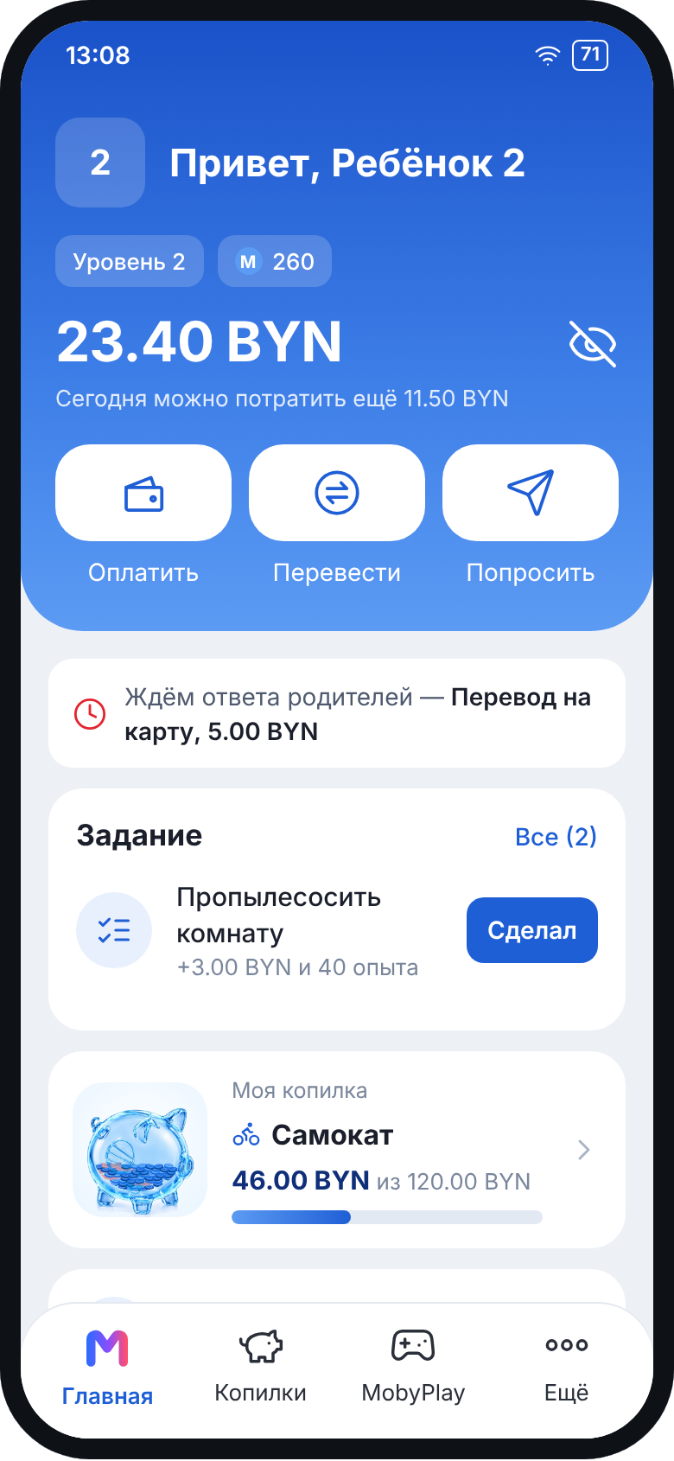
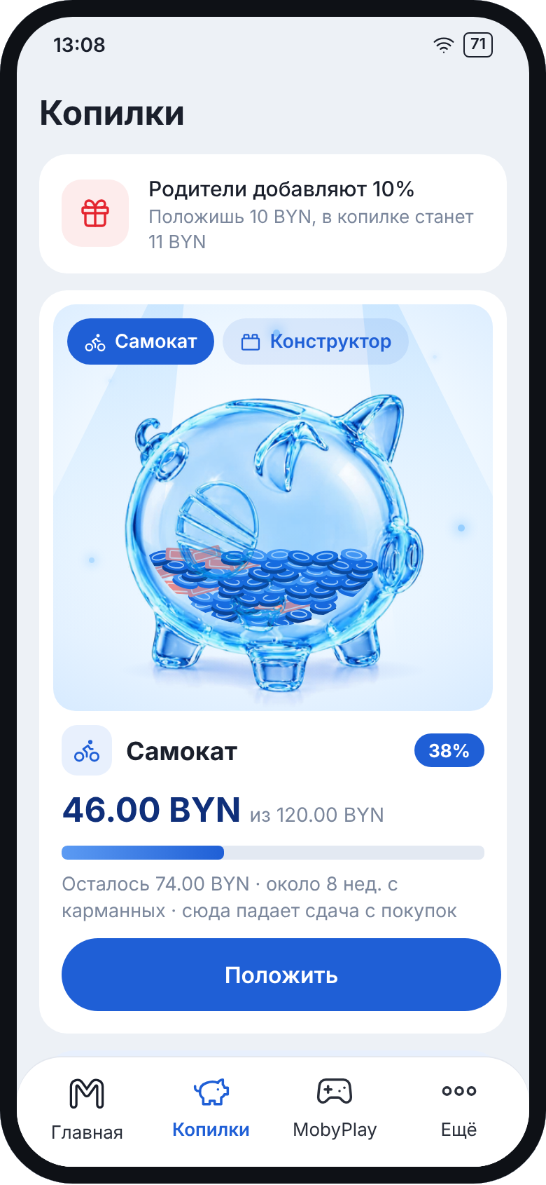
2.1 Концепция: 7–13 лет
7–13 лет
14–17 лет
Первая карта под присмотром
Карта с 7 лет — стикер, браслет или пластик, виртуальная — сразу
Свой вход в Moby — лимиты, категории и подтверждение покупок от родителя
Карманные деньги и задания — начисляются по понедельникам, награда за дела
Мега-копилка на мечту — родители добавляют 10%, сдача с покупок падает в копилку
MobyPlay — игры, уроки финграмотности и уровни самостоятельности
Манички — бонусы с покупок и игр → подарки партнёров или деньги
Notes:
Для 7–13 лет карта оформляется как дополнительная к счёту родителя (ст. 25 ГК РБ). Ребёнок видит, сколько ещё можно потратить сегодня, копит в живой копилке и учится в MobyPlay.

Slide 4
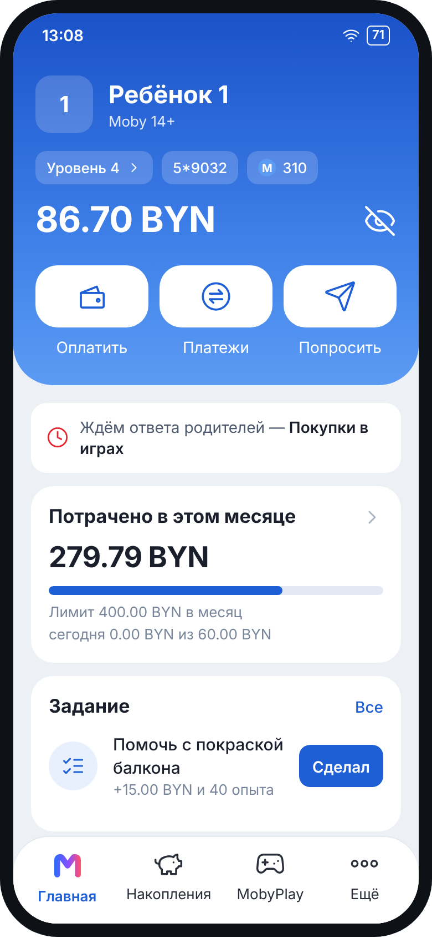
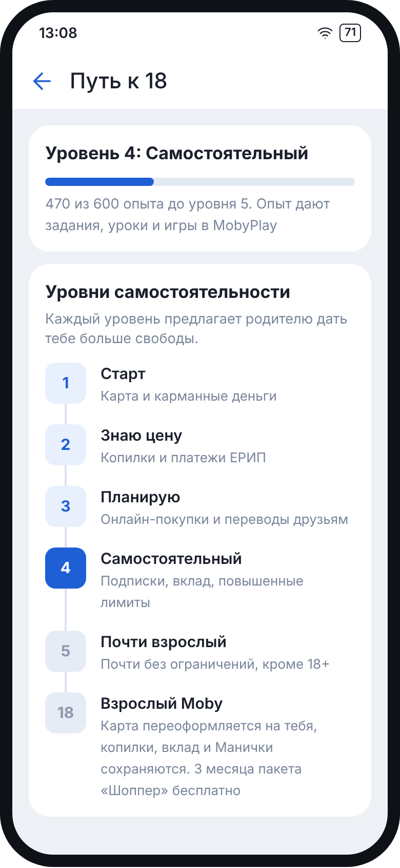
2.2 Концепция: 14–17 лет
7–13 лет
14–17 лет
Больше свободы, шаг к взрослому Moby
Своя карта и вход по номеру телефона — подросток может сам попроситься в семью
Заработок отдельно — родитель не может его списать (ст. 26 ГК РБ)
Платежи — QR КРОК, ЕРИП, переводы по номеру карты и телефона, подписки
Вклад, копилки и аналитика трат — видно, куда ушли деньги
«Путь к 18» — 5 уровней самостоятельности, в 18 — взрослый Moby
«Трать меньше — получай скидку» — до 20% в месяц у партнёров
Notes:
Для 14–17 лет — всё из младшего сценария плюс самостоятельность: свой заработок, платежи и вклад. Уровни «Пути к 18» постепенно расширяют лимиты, в 18 лет карта переоформляется на подростка и клиент остаётся в банке.

Slide 5



3. Целевая аудитория
Родители 30–60 лет
Дети 7–13 лет
Подростки 14–17 лет
Хотят научить ребёнка распоряжаться деньгами
Не всегда есть время следить за тратами
Нужны контроль и спокойствие
Тратят в школьной столовой, буфете и магазине у дома
Не хотят думать о тратах — им нужна игра
Копят на мечту: самокат, конструктор
Школьники, студенты колледжей, геймеры
Шопинг, встречи с друзьями, первые подработки
Главная боль — «куда ушли мои деньги?»
1,76 млн
≈1,1 млн
10 тыс.
детей до 18 лет — 19,4% населения (Белстат, на 01.01.2025)
семей с детьми до 18 лет (оценка по переписи 2019: 43,7% семей)
семей — цель первого года, меньше 1% семей с детьми
Notes:
Рынок: 1,76 млн детей до 18 лет (Белстат, 01.01.2025) и около 1,1 млн семей с детьми — оценка по переписи 2019 года (2,61 млн семей, 43,7% — с детьми до 18 лет). Цель первого года — 10 тысяч семей, меньше процента рынка; на этом числе построена экономика.

Slide 6
4. Конкуренты
Критерий | Беларусбанк | Альфа-Банк | МТБанк: Moby «Семья»
Карта для ребёнка | БЕЛКАРТ «Детская» для 6–18 лет, дополнительная к счёту родителя | Карта ребёнку в «Пакете решений», к счёту родителя | С 7 лет: стикер, браслет или пластик и виртуальная; с 14 лет — своя карта
Родительский контроль | Лимиты по операциям | Лимиты на снятие и расходы в приложении | Лимиты, категории, подтверждение покупок; 18+ и азартные игры закрыты
Геймификация и обучение | Нет | Нет | MobyPlay: игры, уроки, уровни «Путь к 18»
Партнёрские бонусы | Для детских карт нет | Бонусы в пакетах | Кешбэк недели 5–10%, Манички → подарки партнёров
Накопления на цель | Для детских карт нет | Для детских карт нет | Мега-копилка, вклад, скидка до 20% за экономию
Отличие: детский опыт встроен в Moby — не отдельное приложение, а два возрастных сценария с игрой и выгодой
Notes:
Сравнение с крупнейшими банками по пяти критериям. У конкурентов детская карта — это дополнительная карта к счёту родителя с лимитами. У нас — отдельный опыт для ребёнка: свой вход, обучение, накопления и бонусы.

Slide 7




5. Схема работы модуля
Родитель
Moby «Семья»
Ребёнок
правила и деньги
покупки и запросы
Задаёт лимиты, категории и порог подтверждения
Пополняет: карманные, задания, переводы
Отвечает на запросы ребёнка
Решение по каждой покупке: лимит, категория, порог
Запросы и уведомления в реальном времени
Манички, уровни, копилки
Платит картой или по QR КРОК
Просит деньги у конкретного родителя
Копит, играет, учится
запросы и траты
решение и награды
МТБанк
Партнёры
Безопасность
Обороты по картам, остатки, комиссия партнёров
Кешбэк недели, купоны за Манички, скидка до 20%
18+ и азартные игры закрыты, крупные покупки — с подтверждением
Notes:
Ядро модуля принимает решение по каждой покупке ребёнка: проверяет дневной и месячный лимит, категорию и порог подтверждения. Если нужно — отправляет запрос нужному родителю. Партнёры платят кешбэк из маркетингового бюджета, банк зарабатывает на оборотах, остатках и комиссии.

Slide 8
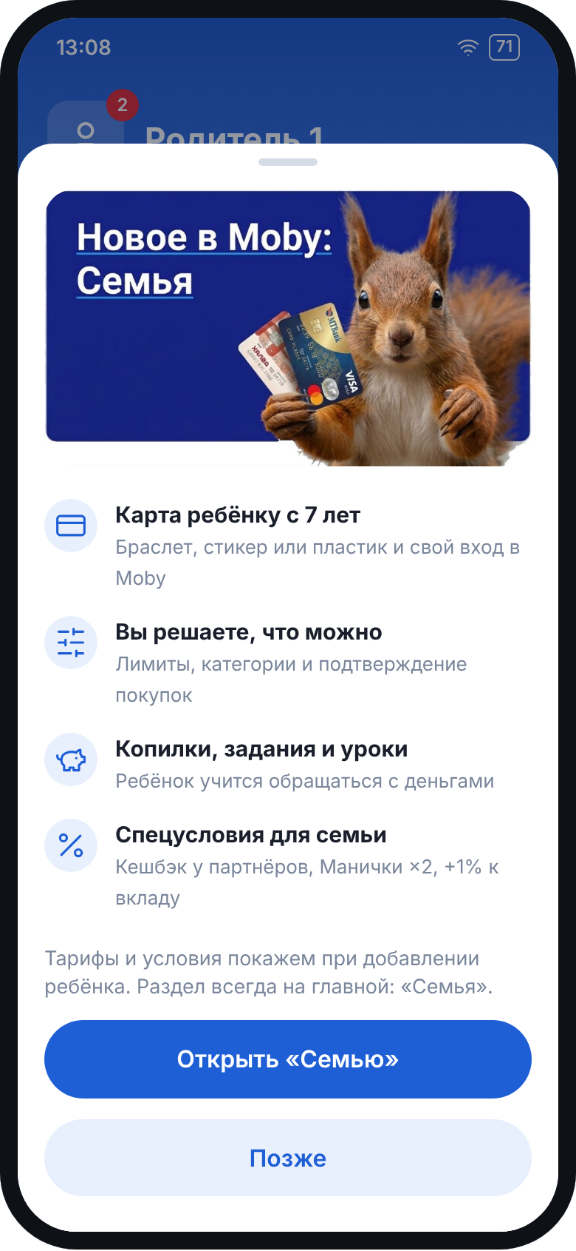
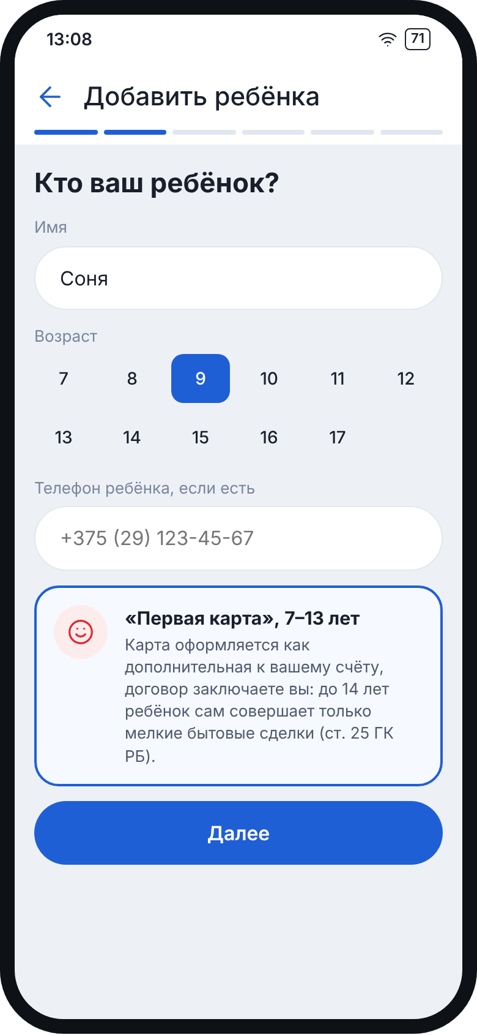
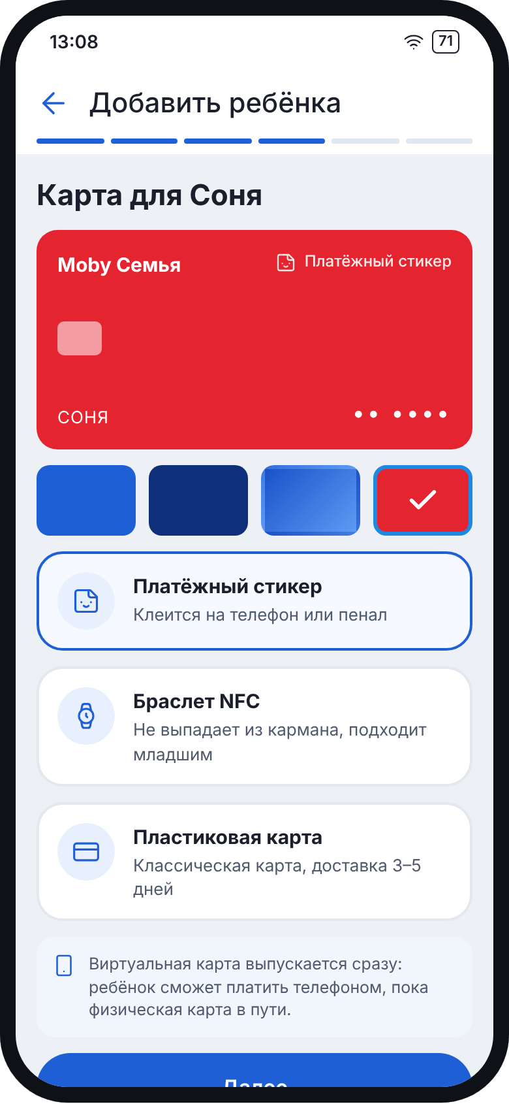
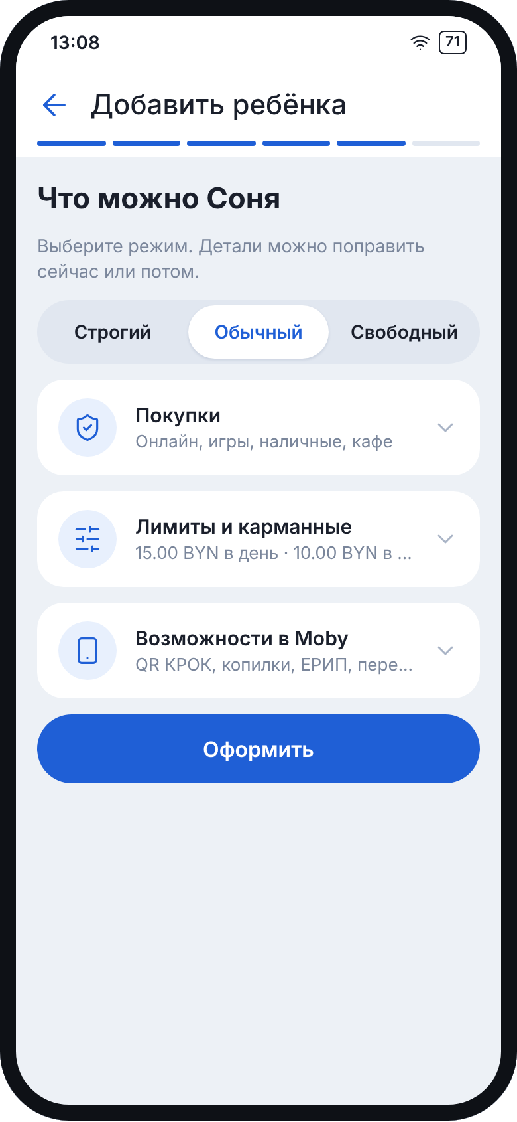
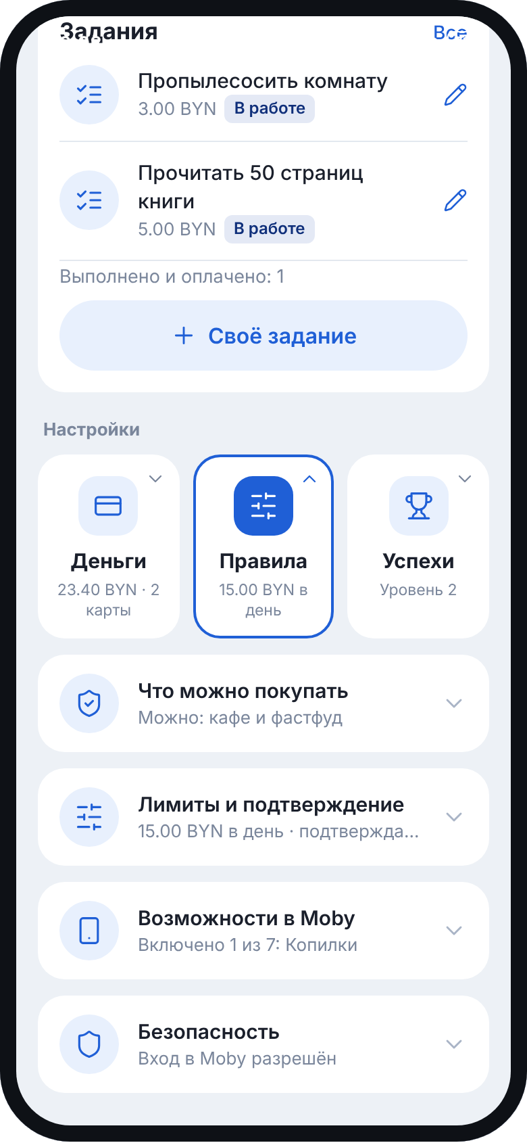
5. Схема работы: путь родителя
1
Узнаёт
2
Добавляет
3
Выпускает
4
Настраивает
5
Управляет
«Новое в Moby: Семья»
имя и возраст ребёнка
карту и её цвет
режим и разрешения
3 раздела настроек
Notes:
Родитель узнаёт о модуле из экрана «Новое в Moby», за три минуты добавляет ребёнка: возраст определяет правовую модель, дальше карта и разрешения. Потом всё управление — в трёх разделах карточки ребёнка.

Slide 9
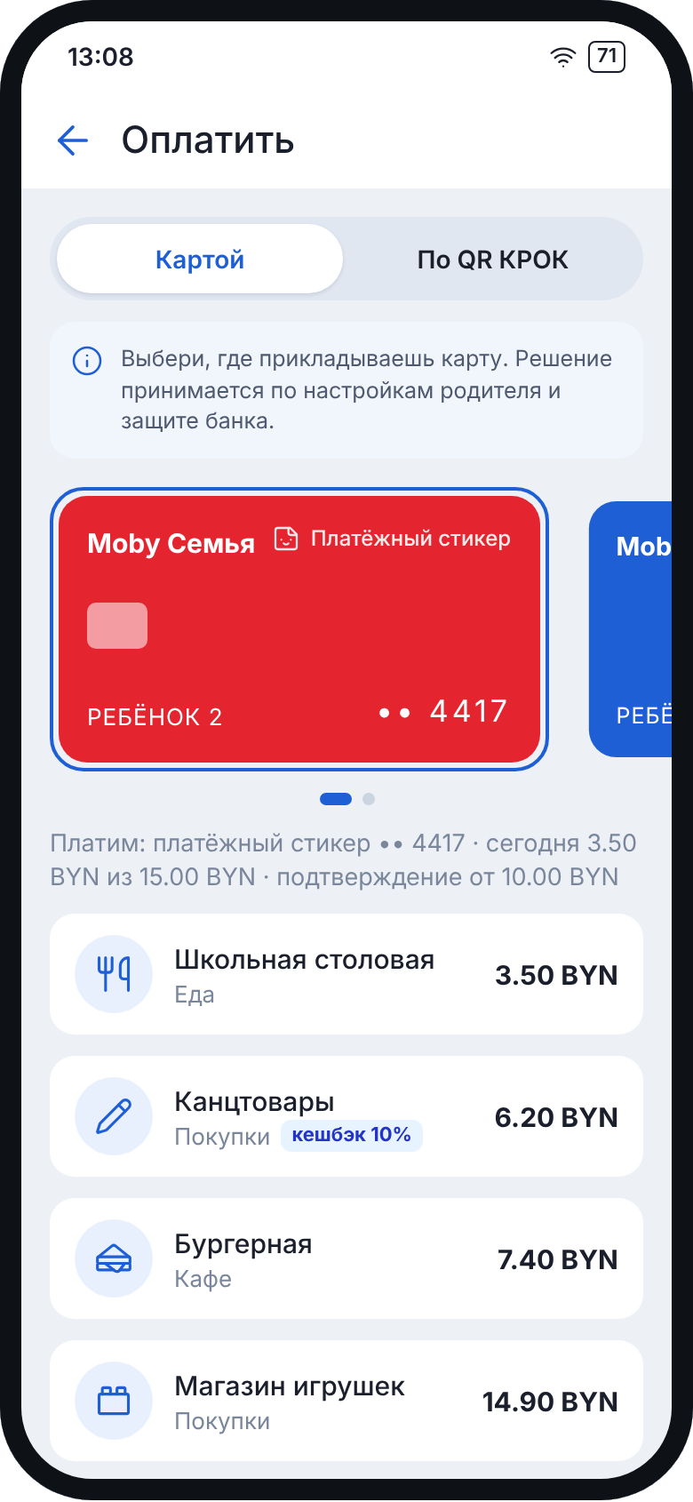
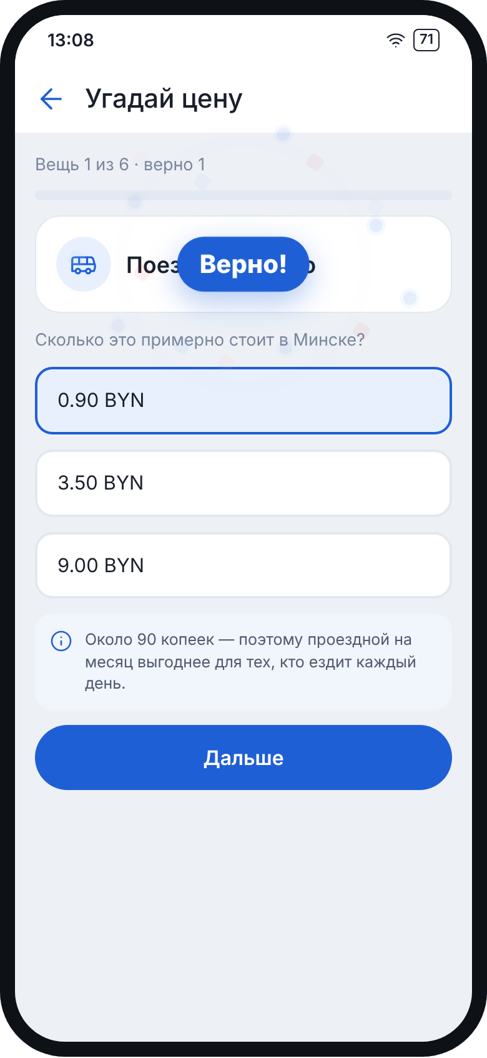
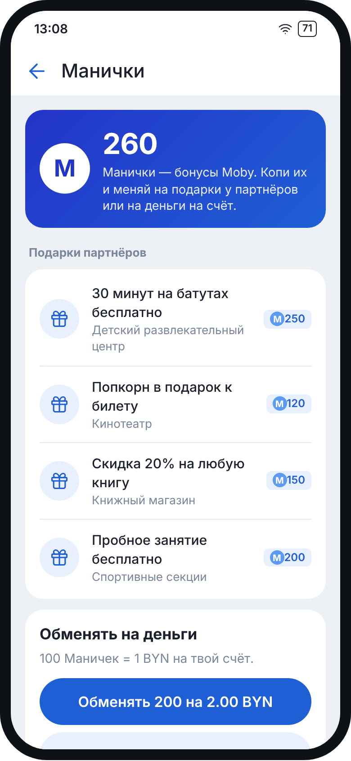
5. Схема работы: путь ребёнка 7–13
1
Входит
2
Платит
3
Копит
4
Играет
5
Получает
видит лимит на сегодня
выбирает карту
мега-копилка на мечту
игры и уроки
Манички → подарки
Notes:
Ребёнок входит по коду приглашения или по номеру, платит выбранной картой, копит на мечту — копилка наполняется монетками и разбивается, когда цель набрана. За игры, уроки и покупки получает Манички и меняет их на подарки партнёров.

Slide 10
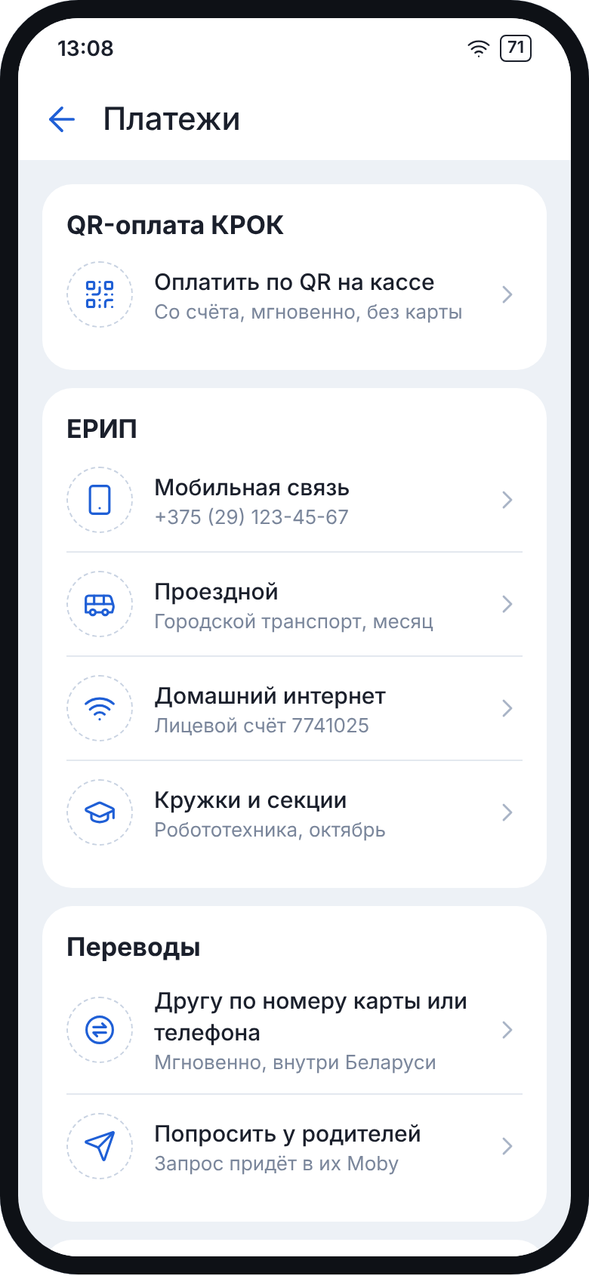
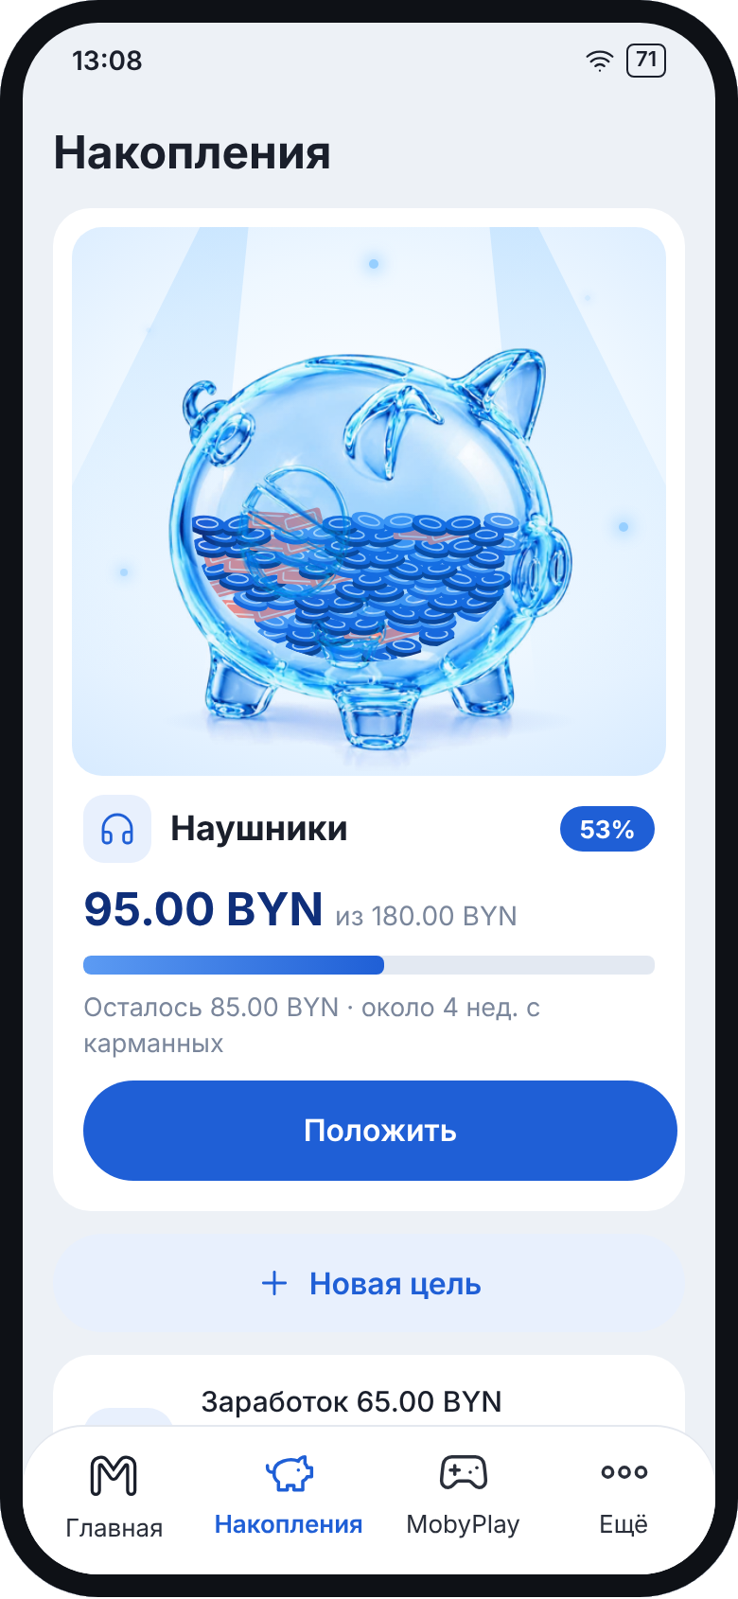
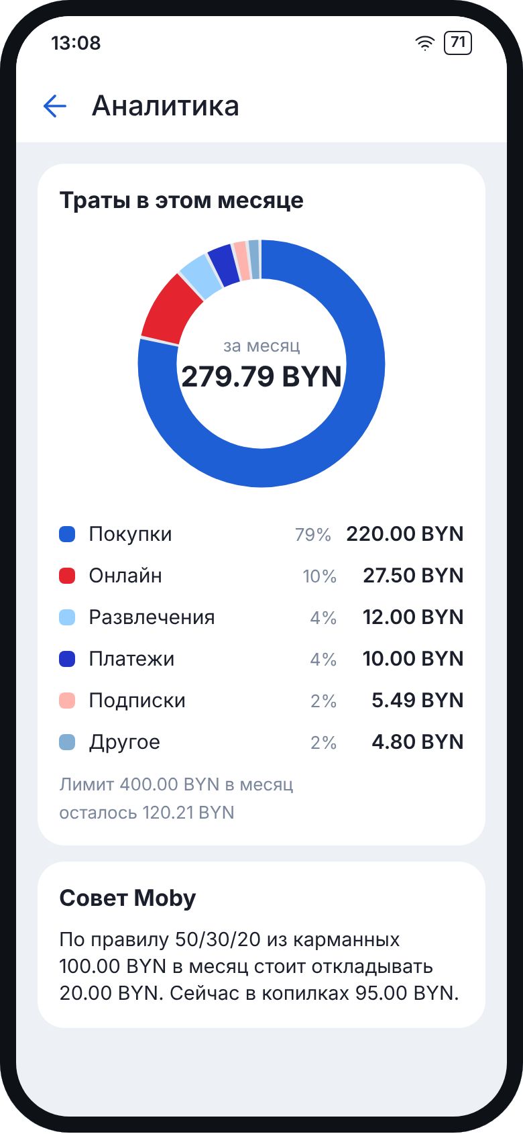
5. Схема работы: путь подростка 14–17
1
Входит
2
Платит
3
Копит
4
Анализирует
5
Растёт
по номеру телефона
QR КРОК и ЕРИП
копилки и вклад
траты по категориям
уровни до 18 лет
Notes:
Подросток пользуется почти взрослым банком: платежи, переводы, вклад и аналитика. Уровни «Пути к 18» предлагают родителю расширить лимиты, а в 18 лет клиент переходит во взрослый Moby вместе с копилками и Маничками.

Slide 11
6. Экономическое обоснование
10,1 мес.
4,93 BYN
34,60 BYN
96 тыс. BYN
окупаемость семьи с учётом разработки
прибыль с семьи в месяц
привлечение семьи с картой
результат первого года на 10 тыс. семей
Статья | Сумма | Как считали
Привлечение семьи | 34,60 BYN | реклама и бонус 25 + карта 10 × 60% × 1,6 ребёнка
Бонусы на семью | 1,44 BYN/мес | Манички 1% трат детей; кешбэк недели платят партнёры
Доход банка | 7,37 BYN/мес | оборот + остатки + «Семья+» + партнёры
Прибыль с семьи | 4,93 BYN/мес | доход − бонусы − обслуживание 1 BYN
Срок окупаемости | 10,1 мес. | (привлечение + разработка 15 BYN на семью) / прибыль
Notes:
Все числа — из калькулятора «Экономика модуля» на демо-стенде, формулы в коде модуля. С семьи банк получает 7,37 BYN в месяц: оборот по картам ребёнка и новые траты родителя, процент на остатки, плату за «Семья+» и комиссию партнёров. Минус Манички и обслуживание — 4,93 BYN. Привлечение с картой и долей разработки окупается за 10,1 месяца.

Slide 12
6. Допущения и выгода семьи
Допущение | Значение
Семей за первый год | 10 000
Детей в семье | 1,6
Траты ребёнка | 90 BYN/мес
Новые траты родителя в МТБанке | 150 BYN/мес
Доход с оборота по картам | 1,2%
Средние остатки семьи | 300 BYN, маржа 8%
«Семья+»: доля и платящие | 40% · 50%
Траты у партнёров · комиссия | 20% · 3%
Манички за счёт банка | 1% трат детей
Разработка и запуск | 150 тыс. BYN
Выгода семьи: «Старт» 0 BYN · кешбэк 5–10% · Манички → подарки и деньги · скидка до 20% · страховка −30%
Notes:
Линия пересекает ноль на 11-м месяце: с этого момента каждая семья приносит чистую прибыль. Кешбэк недели оплачивает партнёр, «Семья+» бесплатен при тратах семьи от 400 BYN — плата за пакет стимулирует перенести траты в МТБанк, а не основной доход. Все допущения можно менять в калькуляторе на стенде. Чувствительность: при 5 000 семей окупаемость 13 месяцев, при 20 000 — 8,5; если привлечение стоит 50 BYN — 15 месяцев; если за «Семья+» никто не платит — 12,5 месяцев.

Slide 13








7. Product Canvas
Проблема
Решение
Ценность
Родители не видят траты детей, дети не умеют обращаться с деньгами, детского банкинга в приложениях почти нет
Модуль «Семья» в Moby: карта с 7 лет, свой вход, контроль родителя, копилки, игры и уроки
Родителю — контроль за минуту, ребёнку — свобода и игра, банку — клиент с 7 лет
Сегменты
Каналы
Метрики
Родители 30–60 лет — клиенты МТБанка; дети 7–13; подростки 14–17
Вход «Семья» на главной Moby, экран «Новое в Moby», приглашение ребёнка по QR, партнёры
Семьи и активные дети, оборот детских карт, остатки, доля «Семья+», переход в 18 лет
Доходы
Расходы
Преимущество
Оборот по картам, маржа на остатки, «Семья+» 4,90 BYN, комиссия партнёров — 7,37 BYN с семьи
Привлечение 25 BYN, карта 10 BYN, Манички 1% трат, обслуживание 1 BYN/мес, разработка 150 тыс.
Встроено в Moby, два сценария по ГК РБ, игра и бонусы, которых нет у конкурентов
Notes:
Product Canvas — одним слайдом вся логика продукта: проблема, решение, ценность для каждой стороны, сегменты, каналы, метрики, доходы, расходы и преимущество.

Slide 14

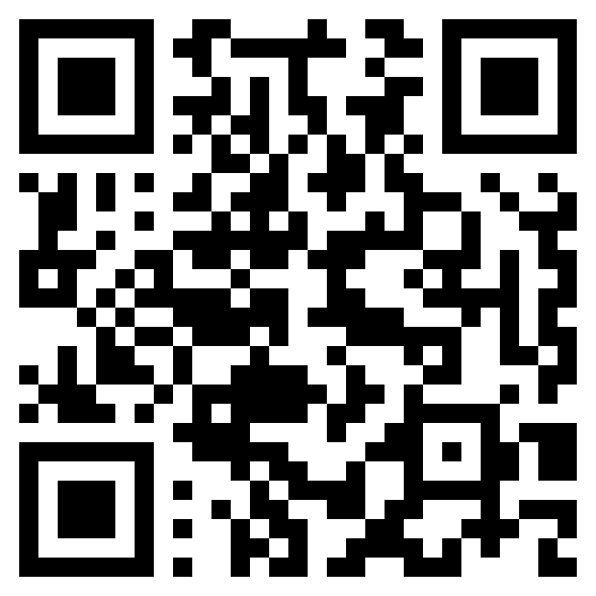



8. Попробуйте модуль
Веб-демо
kvasiuum.github.io/hackatonmtbank — работает в браузере телефона, данные хранятся на устройстве
Android-приложение
APK в GitHub Releases, обновляется при каждом изменении
Как войти
смарт-код 1111; вверху переключение: Родитель 1 и 2, Ребёнок 1 и 2
Наведите камеру телефона
Что внутри
два родителя, два возраста, копилки, MobyPlay, Манички, экономика модуля
Notes:
Модуль можно открыть прямо сейчас: QR ведёт на веб-демо, оно работает без сервера в браузере телефона. Есть и Android-приложение. Спасибо! Готовы ответить на вопросы.

